Slide 1


תדריך טיולי פסח הנהגתיים
2022

Slide 2

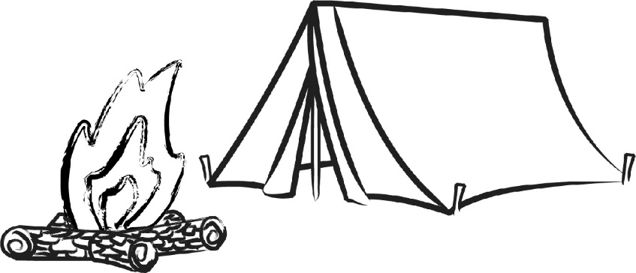




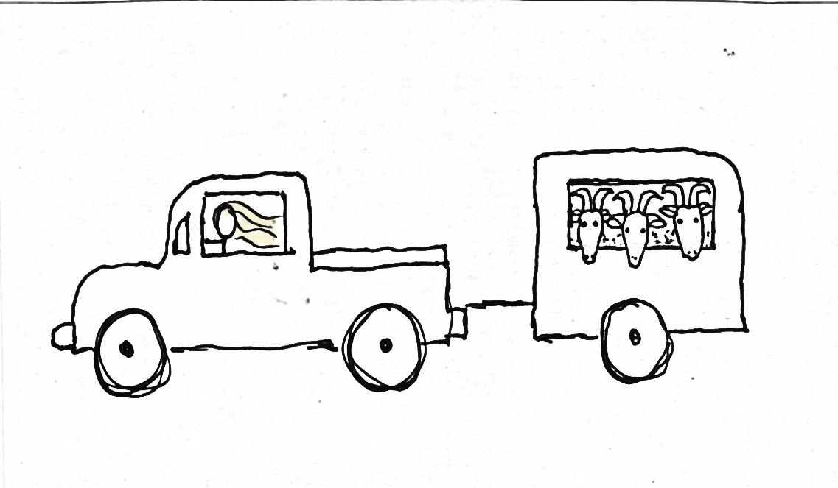
תדריך כללי לטיולים
חניונים
מסלולים
ניהול
מז"א
נסיעות ונהיגה
תדריך טיול
פרטני
דיווחים

Slide 3
נסיעות ונהיגה
לו''ז נהגים – על כל נהג להכין לו''ז נהיגה שיבוקר ע"י א.הטיול במטרה למנוע נסיעות מאוחרות \ מיותרות.
הגעה ללא רכב פרטי לתחילת הטיול
נוהל רכב תנועתי – חריגה רק באישור מנהל\ת מרחב
ליווי אוטובוסים – בוגר על כל אוטובוס, בדיקת ותק של נהגים לפחות שנתיים – הנחיה חדשה משנה שעברה
עייפות צוות בוגר (סוף הטיולים)

Slide 4

נסיעות ונהיגה
פינויים - ביציאה לפינוי יש להקפיד על הדברים הבאים:
הבוגר הצמוד לילד המפונה חייב להיות מתאים למשימה. יש לוודא כי הוא יוצא עם טלפון טעון, כסף מזומן ועם כל מספרי הטלפון הרלוונטיים.
הועבר דיווח מסודר להורי החניך, ונמסר להם הטלפון של הבוגר המפנה.
במקרה של פינוי מרובה יש לאשר עם מנהל המרחב את זהות הבוגר האחראי על הפינוי.

Slide 5
ניהול הטיול – מוקד
תפקיד המוקד בשגרה – עובד 24/7
  עורף טיולים, קשר עם הורים, דיווחים, העברת מידע והנחיות, משרד לילי.
  ממשק – דיווחים שוטפים
תפקיד המוקד בחירום –
  3 זירות – שטח, שבט, בית פיליפס.
  ממשק – דיווח אירועים חריגים
ניתן להיעזר במוקד ברמה ניהולית – תקשורת מול הורים \ מיילים וכד'

Slide 6
על מה מדווחים? ולמי...
סוג הדיווח | מה מדווח? | מי מדווח? | למי מדווח?
דיווחי שגרה | כולם במסלול כולם סיימו מסלול כולם בחניון \ בבית מספרי חניכים עד -18:00 | מנהל\ת הטיול או מרכז\ת ההנהגה | מוקד
שינוי משימה | שינוי מסלול שינוי מקום לינה חזרה מוקדמת | מרכז\ת ההנהגה | מוקד מנהל\ת המרחב דרג מתנדב
דיווח אירוע חריג | פציעה פינוי רפואי אירוע בטיחות (גם כמעט ו...) לא נורמטיבי | מנהל\ת הטיול או מרכז\ת ההנהגה | מנהל\ת המרחב מוקד
דיווח אירוע חירום | פינוי מיידי | אחראי בשטח מרכז\ת ההנהגה | חדר מצב מנהל\ת המרחב
המוקד בפסח
(054-2440222)

Slide 7
אירוע בזמן הטיול
אירוע בטיחות
אירוע התנהגות
כמעט ונפגע
נפגע
השהיית המצב
וידוא שאין תקלות דומות
בחירום – חדר מצב!
הרחקה מידית מגורם מסכן + וידוא שאין תקלות דומות
דיווח למרכז ההנהגה , ראשי השבט (ועו"ס ע"פ צורך)
דיווח למרכז ההנהגה ולראשי השבט
מנהל מרחב
טיפול חינוכי
מנהל אגף חינוך
השלכות תפעוליות
מנהל מרחב
מנהל אגף חינוך
רכז בטיחות \ מזכ"ל
דיווח מסודר למוקד

Slide 8
ניהול הטיול
בניית לו''ז לוגיסטי לצד לו''ז הטיול ונקודות בקרה רלוונטיות שלכם\ן.
קבלת החלטות בהתאם למה שקורה בשטח- לצאת מנקודת הנחה שהכל יכול להשתנות וישתנה.
שליטה בכמויות החניכים\ות ובאלו שעוזבים\ות הביתה!
קשר לעולם החיצוני – יש לעדכן את מרכז\ת ההנהגה ולשלוח כמה שיותר תמונות ע"מ שיועלו לרשתות החברתיות.
אירועי משמעת -
  מיפוי מקדים של כח האדם והשבטים בטיול שלכם!
  לנשום עמוק ולא לשלוף מהמותן. להתייעץ!
  עדכון הורים / מרכזים שלא בטיול / דרג מתנדב.
  אין חניך שמפונה לפני קיום שיחה עם ההורים!

Slide 9
מסלולים
דיווח לחדר מצב בטרם הכניסה למסלול
הגדרת מאסף\ת בכל חלק של הטור, מאסף\ת לטור כולו.
יחס ערכות ראש טור (4 על 300 , 5 על 400)
זמינות טלפון לווייני באזורים ללא קליטה ובמסלול!
יש לרענן את בע"ת לגבי דו"ח מיפוי המסלול בערב שלפני (אם מטיילים בבוקר הטיול אז בתדריך מקדים)
הצמדה של גורמי רפואה לשבטים גדולים
התנגשויות עם קבוצות שלא תואמו – דיווח ישיר
ניקיון באמצעות #סדרפסח

Slide 10
שעות גג לכניסה ויציאה
מנהל\ת התחקיר המקדים היחיד\ה שרשאי\ת לאשר שינוי בשעות הגג שנקבעו בתחקיר המקדים (או בהשלמות אל מול מרכזי\ות ההנהגה)
יש לקחת ספייר על שעות הגג בלו''ז ההנהגתי.
יש לדווח על חשש לכניסה לחושך ברגע היוודע הדבר ובכל מקרה בו יש ספק לא יאוחר מ-14:00.
שעות גג ליציאה מהמסלולים / נוהל כניסה לחושך לא יאוחרו מ- 18:00 (שעון קיץ)

Slide 11
חניונים
שמירת לילה ויום בחניונים החל משעת ההתמקמות.
מגפון \ מערכת כריזה בחניונים
פינוי חניון במקרה שריפה
המצאות מים חירום בחניון- ליטר לחניך (עד 200 ליטר)
בישול – ע"פ נוהל חדש (תאורה וכו')

Slide 12
מזג אויר - היערכות
תכנית חלופית - היציאה לטיולים מותנית באישור רמ"מ של תוכנית חלופית לעומס חום / לאירוע גשם.
עדכונים - במידה ושיניתם מקום לינה לאחר התחקיר, יש לעדכן את מנהל\ת המרחב, על מנת שנמנע ממצבים של סגירות כפולות מול המקומות.
אישורים - במידה וצפוי שינוי במסלולים, יש להיערך מראש מבחינת הוצאת אישורים מעודכנים.
אוהלים – על כלל הטיולים לצאת עם אוהלים למצב בו יהיה גשם קל ("טפטוף")
ביגוד חם – בדומה לתקופת החורף יש להיערך בהתאם.

Slide 13
מזג אויר קיצוני
בתקופת הטיולים יתכנו טמפרטורות גבוהות או נמוכות ביחס לעונה ועל כן יש להכיר את דרדור האמצעים הנובע מכל שינוי במזג האוויר:
עומס חום | גשם וקור
תגבור מים | ביגוד מתאים, מזון ואוהלים
הקדמת היציאה למסלול | מחצלות ללינה, יריעות ניילון לציוד
קיצור מסלולים | מקום לינה חלופי ואוטובוסים
מסלולים חלופיים | מסלולים חלופיים
ביקור באתר | שינוי מועד הטיול
חזרה הביתה \ אי יציאה | חזרה הביתה \ אי יציאה

Slide 14

טיול ז' – ז'הות

Slide 15



טיול ז' – ז'הות

Slide 16
תדריך פרטני לטיולי ז'
הטיול ההנהגתי הראשון
לא בהכרח מרכז השבט נמצא בטיול
הטיול הכי עמוס
מורכב לוג'- המדריכים מנהלים את הלוג' השבטית

Slide 17

חניונים
גליל עליון מערבי:
  פארק גורן – מטיילים חיצוניים
יער ציפורי:
  ציפורי – מטיילים חיצוניים
רמה"ג:
  פארק הירדן – מטיילים חיצוניים
גלבוע:
  חניון שער הזהב
  חניון הסחנה
עמק האלה:
  חניון יער חרובית – שב"חים

Slide 18
מסלולים
גליל עליון מערבי:
  ממצפה הילה לפארק גורן
  נחל כזיב מעגלי
  עין חרדלית
יער ציפורי:
  נחל ציפורי כחול
  דרך הבשורה מעגלי
  שביל ישראל לכעביה
רמה"ג:
  מאגר בנטל לעין זיוון
  אמות המים פארק הירדן
  ג'ילבון
  נחל אלעל
  משושים

Slide 19
מסלולים
גלבוע:
  הר ברקן מעגלי
  מתלול אבינדב
  כתף שאול לשער הזהב
  (טיול ו' - דרור) נחל הקיבוצים
עמק האלה:
  קדמה תל צפית
  תל צפית מעגלי
  חרובית מעגלי

Slide 20
היום הראשון
ליווי אוטובוסים והקפדה על הבוגרים
העמסות
מסלול ביום הראשון – לחץ חיובי אך ניתן לוותר אם לא עומדים בזמנים.
הקמת חניון בפעם הראשונה (בדגש על בישול!)
הלילה הראשון
חוסר הבנה שקמים מוקדם מאוד.
פעילות הנהגתית

Slide 21

הבוקר השני – הצבת הרף
ניקיונות וחלוקת צוות המנהלה בבקרים
ארוחות בוקר שאינן מותאמות לטיול
יציאה מוקדמת למסלולים – אור ראשון

Slide 22
הלילה האחרון
עייפות רבה מצטברת בעקבות המסלולים הארוכים – הילדים והצוות הבוגר תשושים
פריצת גבולות ונהלים של הטיול
היום האחרון
קיום טקסים \ אירועי סיום
נסיעה ברכב חזור – מנהלן וכו'
העמסת אוטובוסים

Slide 23
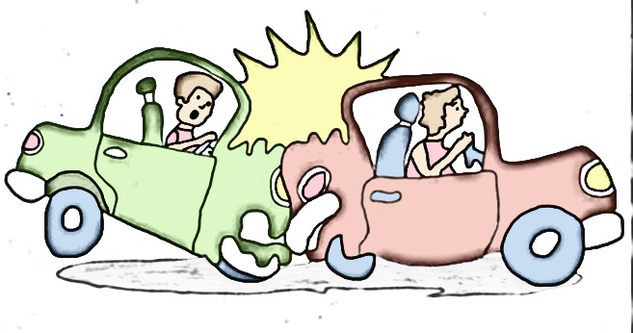
התנגשויות
קבוצות לא מתוכננות.
לינת הנהגות משותפת בחלק מהחניונים.

Slide 24
ניהול סיכונים אישי
מהן נקודות הכשל העיקריות מבחינתכם\ן?
מהם הדברים שאתם חושבים שעלולים להשתבש?
מהן הנקודות שדורשות יתר דריכות?
מה עלול להשתבש מבחינה לוגיסטית? (חשיבות המנהלן\ית)
מי עובר\ת איזה תדריך?

Slide 25
ערב ראשון לטיול..
מדריכ.ה של שבט בונבון מגיעה אלייך וטוענת כי חניך משתלב משבט איקס בשם רוני, אמר לחניך אחר (דני) שהוא מוצא חן בעיניו. דני אמר לו שהוא לא מעוניין והלך ממנו. לאחר מכן, רוני ניסה להצטרף לכל פעילות קבוצתית עם החניך השני (בישול, חלוקה לזוגות בפעילות שיח). החניך לא מרגיש בנוח איתו ושיתף את אמא שלו. אמא שלו התקשרה לראש השבט ומבקשת לשלוח את רוני הביתה כי הוא פוגע במרחב הבטוח של דני.
מה בעייתי בסיטואציה?
כיצד נרצה לפעול?
מה הכלים שעומדים לרשותנו בסיטואציה כזו?
מה אני יכול.ה לעשות היום על מנת להימנע מסיטואציה כזו?

Slide 26
בלילה שכולם.ן ישנים.ות...
באחד מערבי הטיול, את.ה עובר.ת בסמוך לאוהל איגלו גדול ושומע.ת קולות מחשידים מתוכו. כשאת.ה מתקרב.ת ומאזינ.ה בשקט, את.ה מבינ.ה שבאוהל שוכבים בנים ובנות, כשאחד מהם מתאר לכל החבורה בפרוטרוט סרט פורנו בו הוא צופה כרגע.
מה בעייתי בסיטואציה?
כיצד נרצה לפעול?
מה הכלים שעומדים לרשותנו בסיטואציה כזו?
מה אני יכול.ה לעשות היום על מנת להימנע מסיטואציה כזו?

Slide 27
סימולציות- חותרים #1
לפני הטיול הוחלט בפורום רשג"דים.ות שמתקיימת פעילות מעורבת בין שבטי ההנהגה. הפעילות מתקיימת בערב השני של הטיול. במהלך המסלול של היום הראשון היו חיכוכים בין שבטי ההנהגה, יש שבטים שלא מעוניינים לקחת חלק ובלי קשר את.ה עובר.ת על הפעילות ומזהה כי היא ברמה מאוד נמוכה, האחוות לא חולקו מראש.
מה בעייתי בסיטואציה?
כיצד נרצה לפעול?
מה הכלים שעומדים לרשותנו בסיטואציה כזו?
מה אני יכול.ה לעשות היום על מנת להימנע מסיטואציה כזו?

Slide 28
סימולציות- חותרים #2
החניכים.ות חוזרים מהמסלול הראשון שלהם.ן, המסלול הראשון הוא מסלול מאתגר של 9 ק"מ עם עלייה מאתגרת וסולמות. הרשג"ד.ית של שבט פונפון מגיע.ה אלייך בוכה. 8 חניכים.ות רוצים לחזור הביתה, אין פה תנאים בטיול הזה והם רגילים.ות לקבל כוס תה חמה ופיתה עם שוקולד מההורים שהם חוזרים מהטיול. זאת שכבה דיי קטנה של 20 חניכים.ות, כולם עם אוהלי קונסטורקציה ורק הם עם איגלואים והם לא מרגישים בנוח.
מה בעייתי בסיטואציה?
כיצד נרצה לפעול?
מה הכלים שעומדים לרשותנו בסיטואציה כזו?
מה אני יכול.ה לעשות היום על מנת להימנע מסיטואציה כזו?

Slide 29



בהצלחה!

